Slide 1


Slide 2
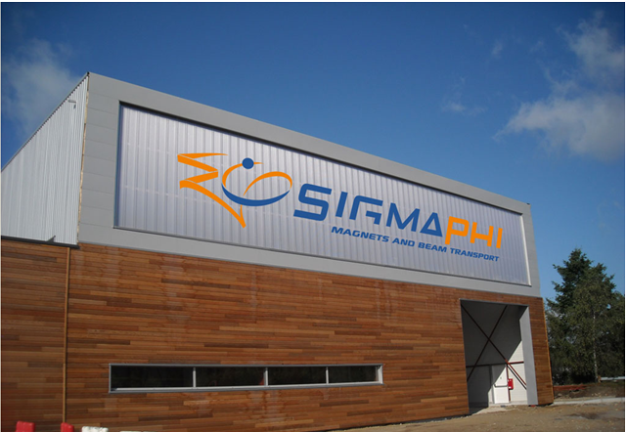

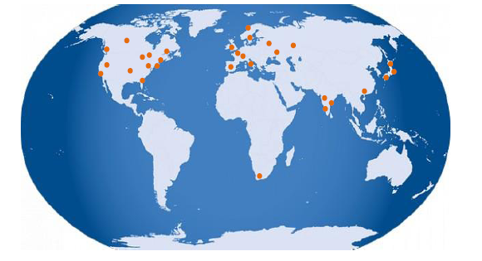
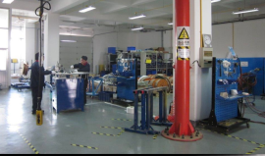
SIGMAPHI GROUP
Sigmaphi Magnets: 15 M€, 95% exported, 100 people, based in Vannes (France)
Sigmaphi Electronics, 4,5 M€, 43 people, based in Haguenau (France)
Sigmaphi China, 1 M€, 12 people, 100% Sigmaphi owned, based in Beijing; same quality and management as in our French facilities
Sigmaphi Japan, sales branch in Tokyo (Japan)
Notes:
Sigmaphi Magnets
Sigmaphi Electronics
Sigmaphi Chine
Sigmaphi Japan

Slide 3
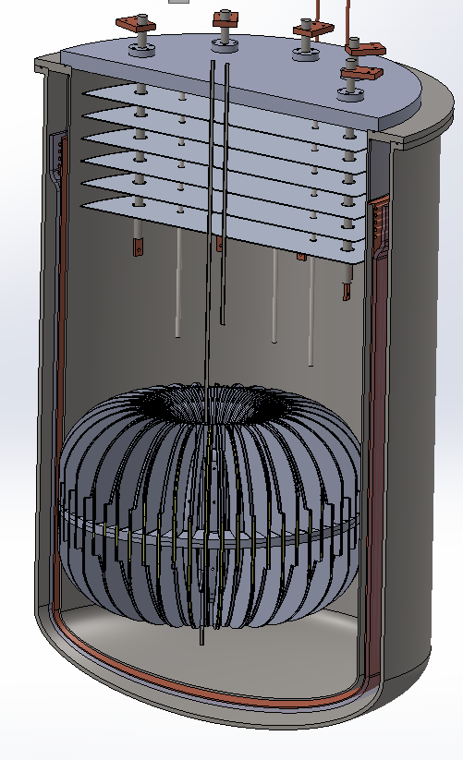
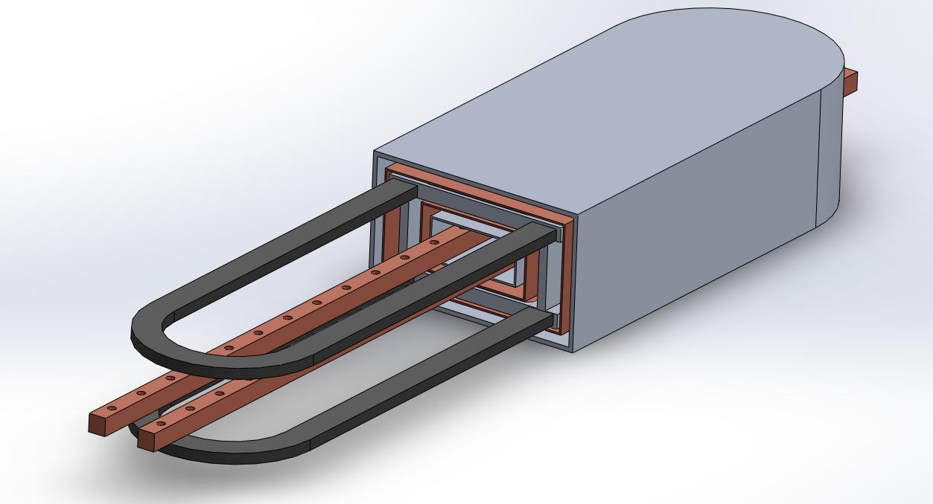
BOSSE - R&D program with CNRS (P. Tixador team) for two YBCO magnet:
An electromagnetic gun
A SMES which store 1 MJ
Delivery 2017-2018
Notes:
Projet financé par la DGA pour réaliser démonstrateur de lanceur électromagnétique
L’institut Néel et le G2Elab (CNRS, INP Grenoble et
Université J. Fournier) seront représentés par le CNRS-CRETA
Institut Saint Louis pour le rail de lancement et l’alimentation XRAM
SMES:
Energie : environ 1 MJ
Densité d’énergie > 20 kJ/kg ( au lieu de 10 kJ/kg) et donc Masse de conducteur < 50 kg
Courant : quelques kA
Champ magnétique entre 10 T et 20 T (suivant configuration retenue
Dipôle:
Longueur : environ 1 m
Diamètre intérieur : 10 cm
Courant : environ 10 kA (par mise ne parallèle d’éléments)
Performances Lanceur : quelques 100 m/s pour un calibre de 20 mm
Rendement total de lancement proche des 70 % (au lieu de 2%)

Slide 4
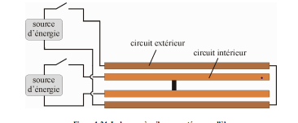
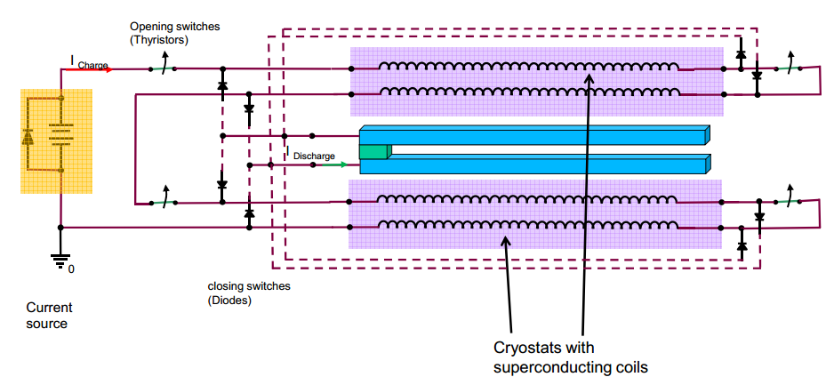
Electromagnetic gun:
Objective: proof of concept of the S3EL concept (superconducting self-supplied electromagnetic launcher) by launching a bullet with a speed of 100 m/s
For a classical electromagnetic gun we need:
  A large energy storage: battery
  A fast power supply: capacitor
  A source of field: classically the field of rails → need of a huge current (few MA)
For the S3EL concept:
  A large energy storage: the superconducting magnet
  A fast power supply: the superconducting magnet
  A source of field: mainly the superconducting magnet + the rails → reduce the required current
Notes:
Projet financé par la DGA pour réaliser démonstrateur de lanceur électromagnétique
L’institut Néel et le G2Elab (CNRS, INP Grenoble et
Université J. Fournier) seront représentés par le CNRS-CRETA
Institut Saint Louis pour le rail de lancement et l’alimentation XRAM
SMES:
Energie : environ 1 MJ
Densité d’énergie > 20 kJ/kg ( au lieu de 10 kJ/kg) et donc Masse de conducteur < 50 kg
Courant : quelques kA
Champ magnétique entre 10 T et 20 T (suivant configuration retenue
Dipôle:
Longueur : environ 1 m
Diamètre intérieur : 10 cm
Courant : environ 10 kA (par mise ne parallèle d’éléments)
Performances Lanceur : quelques 100 m/s pour un calibre de 20 mm
Rendement total de lancement proche des 70 % (au lieu de 2%)

Slide 5
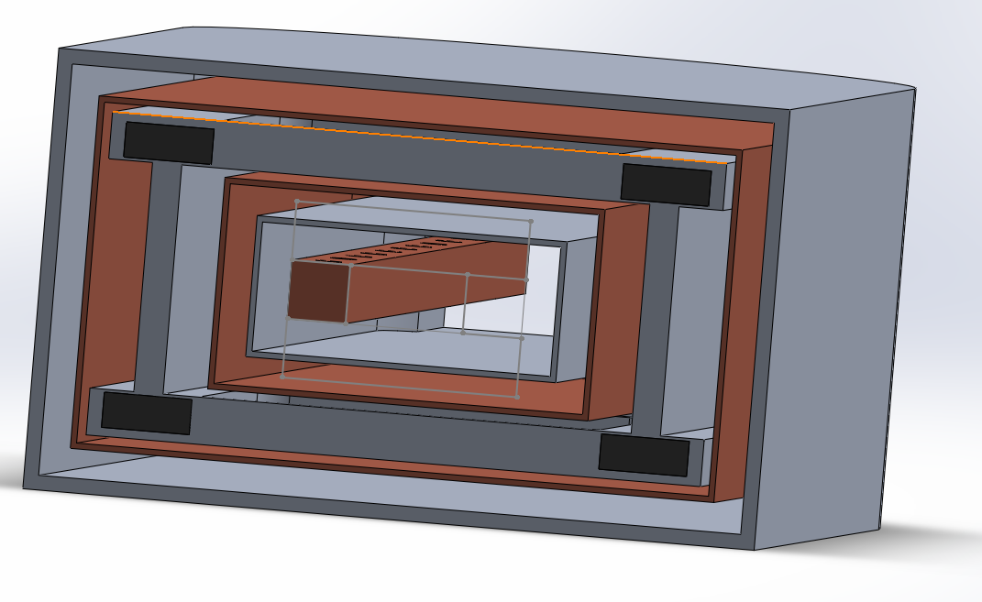
The required current is reduced but a current around 10 000 A is still required→ an operating current of 10 000 A for the superconducting magnet.
It’s too high for one tape, even if the tape have a width of 12 mm→ subdivided the magnet by using XRAM system to “multiply” the current for the rail
Main characteristics (not well chose):
  At 4,2 K (direct or indirect cooling)
  Perpendicular field around 2,5-3 T
  400 A/mm²
  1 m length
  ≈ 40 kJ storage
  2 or 4 XRAM stage
  Racetrack coil without hard bending head
  Mechanical structure of the cold mass close to FCM magnet
  or superferric dipole (ex: Fair)
  But no impregnated coil
Main conductor characteristics:
  YBCO tapes of 12 mm
  Operating current between 2500 A and 5000 A (face to face option)
Notes:
Projet financé par la DGA pour réaliser démonstrateur de lanceur électromagnétique
L’institut Néel et le G2Elab (CNRS, INP Grenoble et
Université J. Fournier) seront représentés par le CNRS-CRETA
Institut Saint Louis pour le rail de lancement et l’alimentation XRAM
SMES:
Energie : environ 1 MJ
Densité d’énergie > 20 kJ/kg ( au lieu de 10 kJ/kg) et donc Masse de conducteur < 50 kg
Courant : quelques kA
Champ magnétique entre 10 T et 20 T (suivant configuration retenue
Dipôle:
Longueur : environ 1 m
Diamètre intérieur : 10 cm
Courant : environ 10 kA (par mise ne parallèle d’éléments)
Performances Lanceur : quelques 100 m/s pour un calibre de 20 mm
Rendement total de lancement proche des 70 % (au lieu de 2%)

Slide 6
Electromagnetic gun:
Objective: proof of concept of the S3EL concept (superconducting self-supplied electromagnetic launcher) by launching a bullet with a speed of 100 m/s
Main issues:
  Chose the final parameters of magnet:
  position, number of coil, type of coil
  (single or double pancake), operating current
  Chose the conductor but it will be probably
  commercially available
  The mechanical behavior of a no impregnated
  coil and how to manage this point?
  Design of the warm bore and the integration of the rail gun
  Eddy current during the shot (hard question) -> no metallic part for the cold mass and/or the cryostat, screening of eddy current ?
Probably new issues in the future
Notes:
Projet financé par la DGA pour réaliser démonstrateur de lanceur électromagnétique
L’institut Néel et le G2Elab (CNRS, INP Grenoble et
Université J. Fournier) seront représentés par le CNRS-CRETA
Institut Saint Louis pour le rail de lancement et l’alimentation XRAM
SMES:
Energie : environ 1 MJ
Densité d’énergie > 20 kJ/kg ( au lieu de 10 kJ/kg) et donc Masse de conducteur < 50 kg
Courant : quelques kA
Champ magnétique entre 10 T et 20 T (suivant configuration retenue
Dipôle:
Longueur : environ 1 m
Diamètre intérieur : 10 cm
Courant : environ 10 kA (par mise ne parallèle d’éléments)
Performances Lanceur : quelques 100 m/s pour un calibre de 20 mm
Rendement total de lancement proche des 70 % (au lieu de 2%)

Slide 7
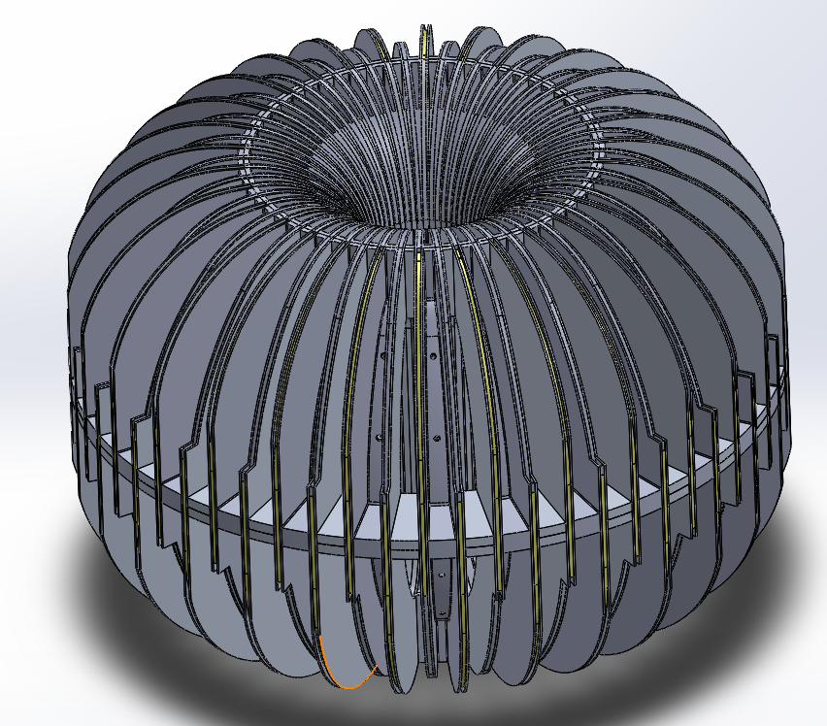
SMES
Objective: to stock 1 MJ with a density of 20 kJ/kg of conductor
Main magnet characteristics:
  Liquid helium bath
  Torus shape: 10 T with an angle of 5°
  30 double pancakes
  1000 A→ 400 A/mm²
  5,2 km of conductor
  No impregnated coil
Main conductor characteristics:
  YBCO tapes of 4 mm
  Overall thickness of 600 µm
  460 µm of stabilizer :
    Aluminum → 23 kJ/kg
    Copper → 13 kJ/kg
  Stabilizer tape soldered on YBCO tape
Notes:
Projet financé par la DGA pour réaliser démonstrateur de lanceur électromagnétique
L’institut Néel et le G2Elab (CNRS, INP Grenoble et
Université J. Fournier) seront représentés par le CNRS-CRETA
Institut Saint Louis pour le rail de lancement et l’alimentation XRAM
SMES:
Energie : environ 1 MJ
Densité d’énergie > 20 kJ/kg ( au lieu de 10 kJ/kg) et donc Masse de conducteur < 50 kg
Courant : quelques kA
Champ magnétique entre 10 T et 20 T (suivant configuration retenue
Dipôle:
Longueur : environ 1 m
Diamètre intérieur : 10 cm
Courant : environ 10 kA (par mise ne parallèle d’éléments)
Performances Lanceur : quelques 100 m/s pour un calibre de 20 mm
Rendement total de lancement proche des 70 % (au lieu de 2%)

Slide 8
SMES
Objective: to stock 1 MJ with a density of 20 kJ/kg of conductor
Main issues:
  The tape is not available on the market:
    Critical current close to state of art (too ?)
    Apparently first use of aluminum tape in HTS magnet:
      How to solder it on YBCO tape?
      RRR 100 with a correct yield strength limit
      Find the aluminum tape but only 40 kg is required for the project.
  The mechanical behavior of a not impregnated coil and how to manage this point?
  The protection: partially solved by using XRAM system which subdivided the magnet, it’s costly but efficient.
  SigmaPhi issue: first helium bath cryostat.
Probably new issues in the future
Notes:
Projet financé par la DGA pour réaliser démonstrateur de lanceur électromagnétique
L’institut Néel et le G2Elab (CNRS, INP Grenoble et
Université J. Fournier) seront représentés par le CNRS-CRETA
Institut Saint Louis pour le rail de lancement et l’alimentation XRAM
SMES:
Energie : environ 1 MJ
Densité d’énergie > 20 kJ/kg ( au lieu de 10 kJ/kg) et donc Masse de conducteur < 50 kg
Courant : quelques kA
Champ magnétique entre 10 T et 20 T (suivant configuration retenue
Dipôle:
Longueur : environ 1 m
Diamètre intérieur : 10 cm
Courant : environ 10 kA (par mise ne parallèle d’éléments)
Performances Lanceur : quelques 100 m/s pour un calibre de 20 mm
Rendement total de lancement proche des 70 % (au lieu de 2%)

Slide 9
Thank you for your attention

Slide 10
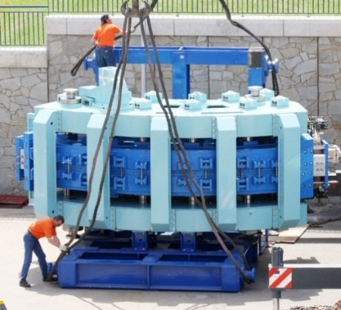
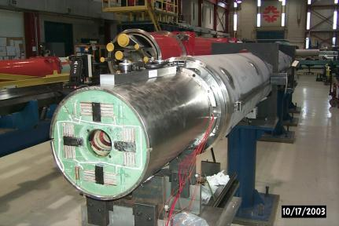
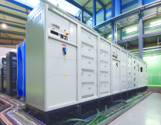
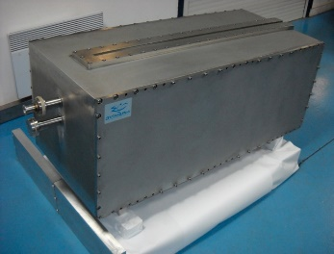
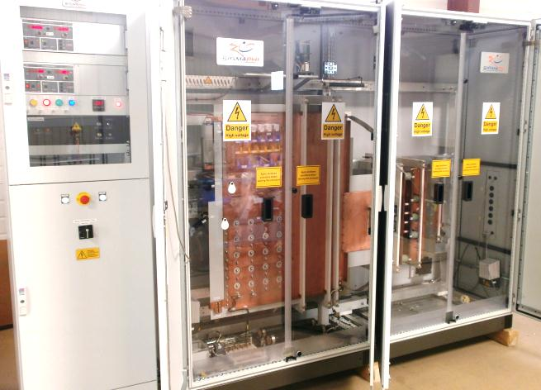
SIGMAPHI GROUP TODAY
RESISTIVE MAGNETS
SUPERCONDUCTING MAGNETS
POWER SUPPLIES
PERMANENT MAGNETS
RF AMPLIFIERS
PULSED SYSTEM

Slide 11
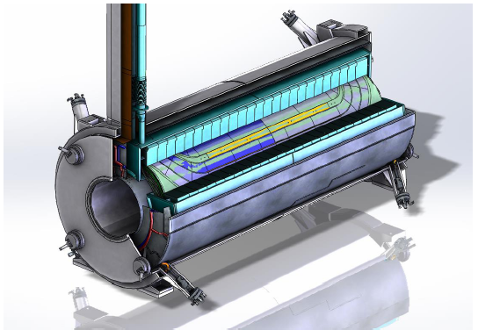
24 tons
Warm bore 600mm
Field 4.25 Tesla – 3500 A
NbTi Liquid helium bath
JLAB DIPOLE SHMS
Notes:
Diamètre chaud 600 mm
4.25 T – 3500 A
Longueur 4.40 m
Bobine NbTi bain d’hélium liquide
Bobinage cosinus téta
Frettage
Enceinte hélium
Ecran azote cryostat
Poids 24 tonnes avec cryostat

Slide 12
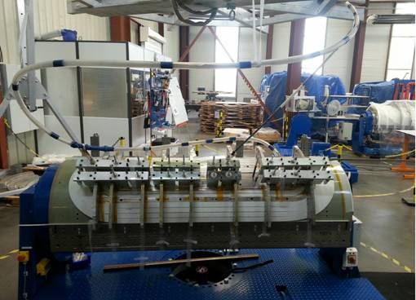
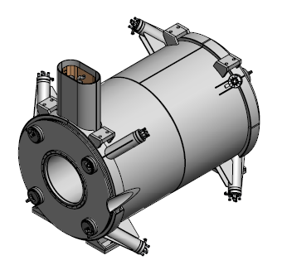
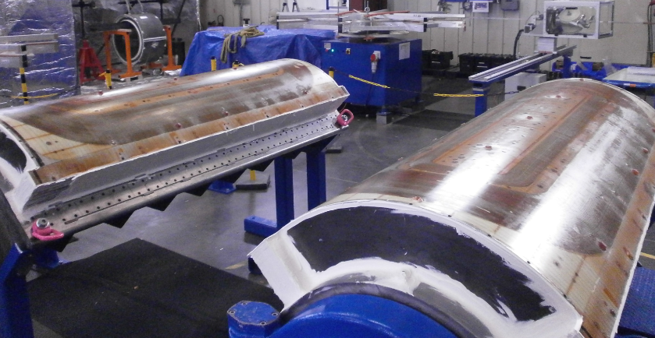
ON GOING PROJECTS
JLAB QUADRUPOLES Q2/Q3
15 tons
Warm bore 600mm
Gradient 16 T/m - 4250 A
NbTi Liquid helium bath
Delivery December 2015
Notes:
Autre contrat également avec JLAB pour 2 quadrupoles supraconducteurs
Bobinage en cours, livraison décembre 2015

Slide 13
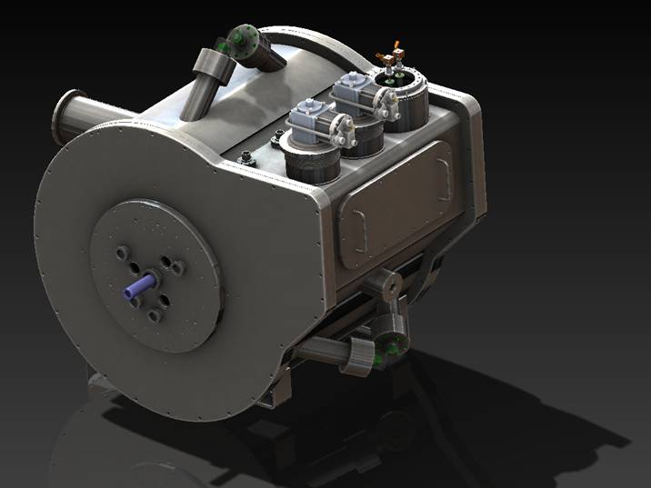

ON GOING PROJECTS
LOTUS CYCLOTRON MAGNET
R&D program with CEA Saclay
Warm bore 514 mm
Field 2.36 T - 100 A - Persistent
NbTi Helium free
DELIVERY Feb. 2016

